Slide 1
Пластины из каолиновой глины для теплолечения.
Teхнет
Создание и коммерческий выпуск керамических пластин для процедур теплолечения.
Технологии моделирования и разработки новых функциональных материалов с заданными свойствами.

Slide 2
Пластины из каолиновой глины для теплолечения.
Физико-химическихе свойства керамических и композитных материалов позволяют создать функциональное изделие , которое будет интегрированно в существующую техническую базу кабинета теплолечения.
Травматизация пациентов и персонала при классической методике.
Невозможно регулировать параметры теплоотдачи парафина.
Задействовано много рабочих поверхностей для манипуляций.
Керамика, как носитель тепловой энергии, по сравнению с парафином/озокиритом, является более удобной и безопасной при хранении,эксплуатации, а так же дает возможность работы с разными режимами теплоотдачи.
Керамическая матрица позволит создать широкую линейку продуктов, и увеличить ассортимент изделий, выпускаемых производителями керамики.
Потребительский сегмент-здравоохранение. В2В
Покупатель: медицинские центры
(в т.ч реабилитационные,гериатрические), государственные лечебные учрежде
Конечный потребитель - пациенты физиотерапевтических отделений, получающие процедуру теплолечения.
Сырье из глин пособно стать матрицей для композитных материалов, функциональной единицей которых могут быть частицы металлов, что повысит прочность изделия и позволит регулировать теплоотдачу.
Компании снабжения ЛПУ
Работа с госконтрактами для поставок в ЛПУ.
Работа с мед.представителями
Расходы на регистрацию интеллектуальной собственности и экспертизы.
Расходы на изготовление партии прототипов и на проведение испытаний.
-грантововая поддержка и призовые фонды конкурсов;
- продажи профильным организациям

Slide 3

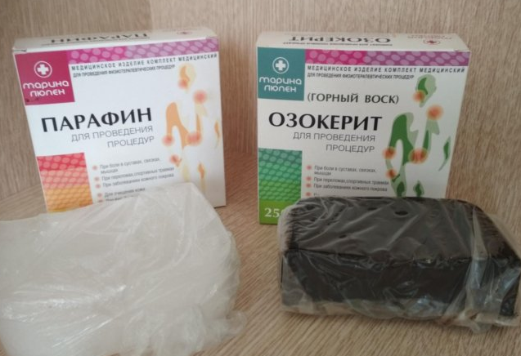
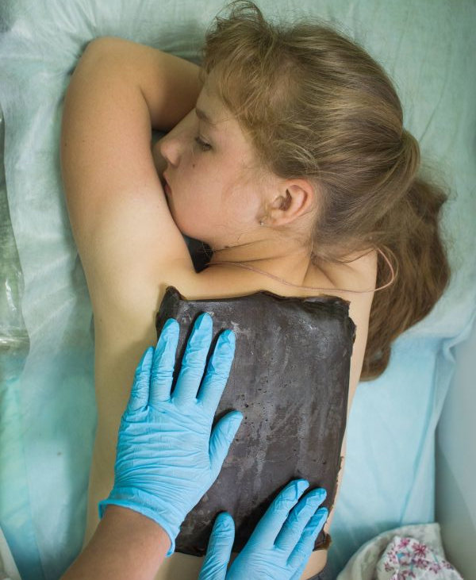
Аналоги и продукт
КОНКУРЕНТ | ПРОДУКТ КОНКУРЕНТА | ХАРАКТЕРИСТИКИ ПРОДУКТА КОНКУРЕНТА | НАШИ КОНКУРЕТНЫЕ ПРЕИМУЩЕСТВА
 | Парафин для проведения процедур в брикетах. Озокерит для проведения процедур в брикетах. | При нагревании до 55-60 градусов парафин становится жидким. После заливки в формы длительно остужается и отвердевает до необхдимой консистенции. | Керамические теплоносители значительно упростят подготовку к процедуре теплолечения, сделают ее комфортной для пациента.
Конкуренцию новому продуту и методике его использования составляет классическая процедура с парафином или озокеритом в качестве теплоносителя.
Вид продукта
Продукты -конкуренты

Slide 4
План реализации проекта
Регистрация интеллектуальной собственности.
Оформление патента на технологию производства.
Проведение протокольных испытаний прототипа изделия в сравнении с существующей технологией лечебной процедуры.
Поиск
-инвесторов,
-предприятий для производства
-организаций для проведения экспертиз и регистраци изделия
Заключение соглашения с предпртятиями о серийном выпуске продукта и формирование группы инженерного сопровождения производственного процесса.

Slide 5
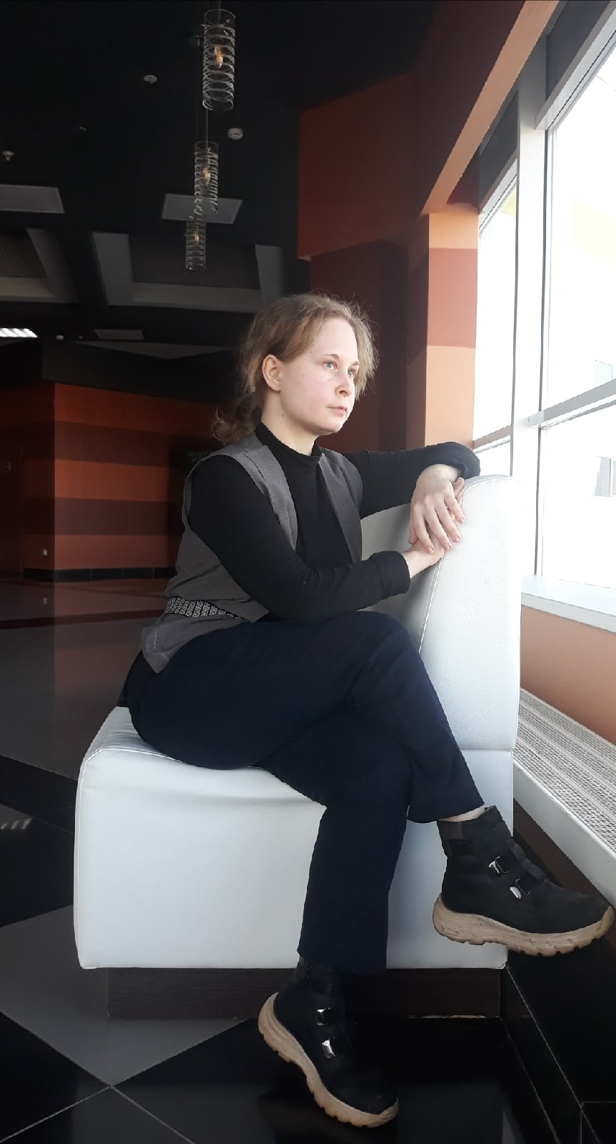
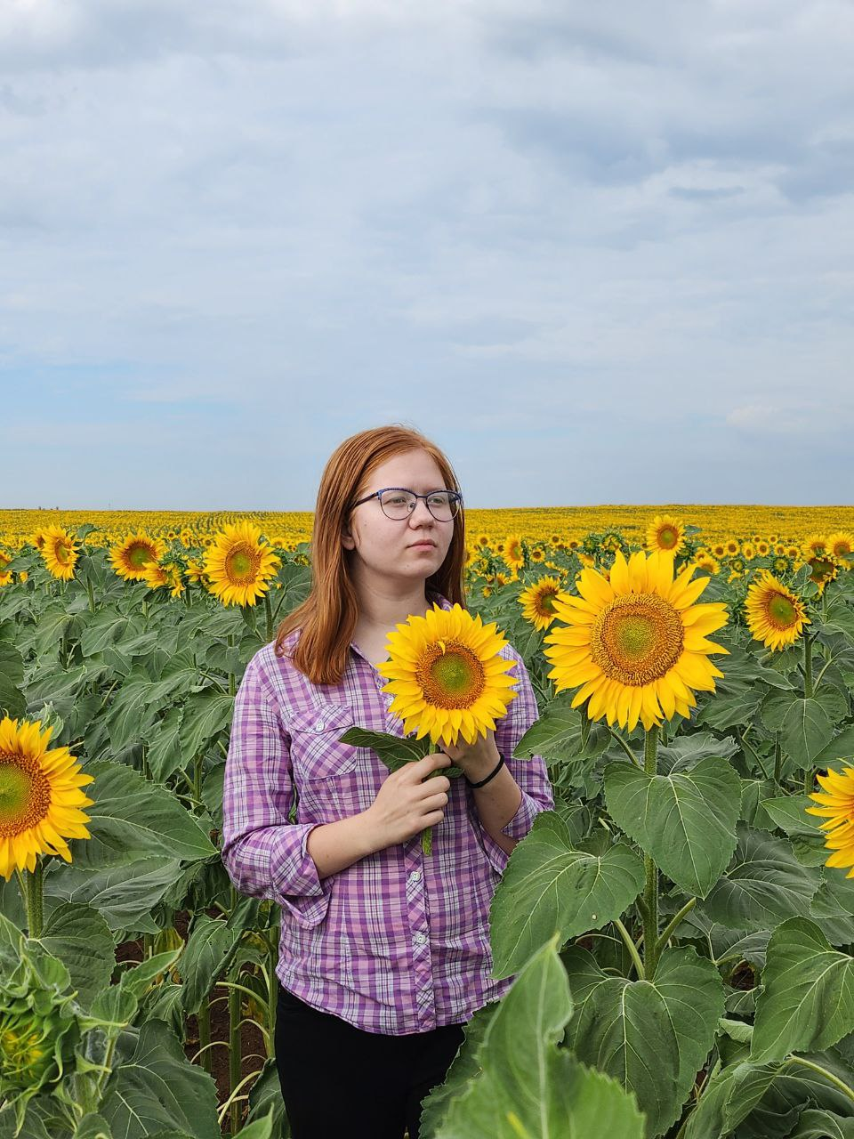
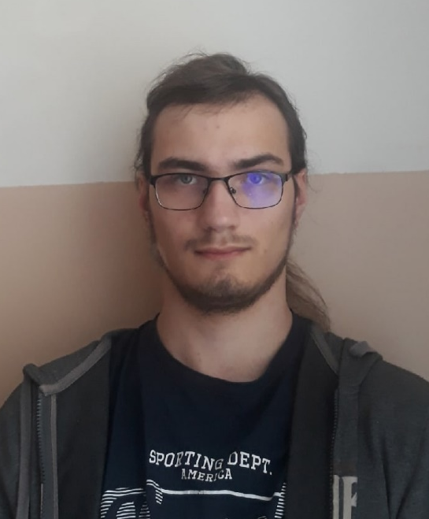
Команда проекта
Говорова Вероника Дмитриевна, Эксперт по медицинским аспектам разработки.
5046057
Минакова Валентина Константиновна,
Лидер команды. Специалист по работе с организациями.
2523969
Пойлов Артемий Олегович,
3D разработчик, инженер команды
5046463

Slide 6
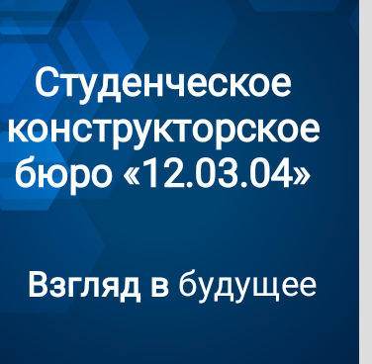
+79128433584
marchexe@mail.ru
Проспект Победы 13, 2 корпус, аудитория 2-301

